Slide 1
Prospektywne Epidemiologiczne Badanie Populacji Miejskiej i Wiejskiej (PURE)

Slide 2
Unikalne, wieloletnie (15 lat) badanie Prospective Urban and Rural Epidemiological (PURE) obejmuje szczegółowe przebadanie 225 000 uczestników z ponad 1000 społeczności miejskich i wiejskich w 27 krajach o wysokim, średnim i niskim dochodzie. PURE bada wpływ modernizacji, urbanizacji i globalizacji na zachowania zdrowotne, jak czynniki ryzyka rozwijają się i wpływają na choroby sercowo-naczyniowe, cukrzycę, choroby płuc, nowotwory, choroby nerek, zdrowie mózgu i urazy. Współpracując z uniwersytetami w 26 krajach, wczesne wyniki badania PURE wykazały, że duża część pacjentów, którzy mogą skorzystać ze sprawdzonych i prostych terapii, nie otrzymała ich, zwłaszcza jeśli pochodzili z biedniejszych krajów. Dlatego duże różnice w śmiertelności między biednymi i bogatymi krajami były prawdopodobnie spowodowane różnicami w opiece zdrowotnej, a nie różnicami w czynnikach ryzyka. Określa to praktyczne możliwości poprawy zdrowia poprzez szersze zapewnienie prostych, ale skutecznych metod leczenia.

Slide 3
Dwa główne cele badania PURE
Określenie związku pomiędzy wpływami społecznymi i występowaniem czynników ryzyka oraz przewlekłych chorób niezakaźnych.
Cel ten został już osiągnięty poprzez badanie przekrojowe (cross sectional). Uwarunkowania społeczne mierzone były na podstawie 4 dziedzin, takich jak:
urbanizacja,
żywność i polityka wyżywienia,
czynniki psychospołeczne/społeczno-ekonomiczne,
palenie tytoniu.
Związek pomiędzy determinantami społecznymi a występowaniem incydentów przewlekłych chorób niezakaźnych oraz zmian we wskaźnikach wybranych czynników ryzyka np. palenia tytoniu zostanie oceniony poprzez badanie kohortowe.

Slide 4
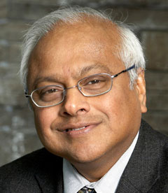
prof. Salim Yusuf - Koordynator badania PURE Population Health Research Institute, McMaster University and Hamilton Health Sciences, Kanada
PROJEKT PURE
Koordynator PURE Polska prof. dr hab. Andrzej Szuba –UMW Wrocław

Slide 5
Ścieżka przyczynowa odziaływania Społeczności na ryzyko Jednostki
Badanie PURE opiera się na założeniu że ścieżka przyczynowa dla rozwoju chorób sercowo-naczyniowych jest wielopoziomowa.
Na poziom indywidualnych czynników ryzyka, tj.: aktywność fizyczna, dieta oraz czynniki psychospołeczne modyfikowane przez indywidualne postawy i kulturę, wpływają:
Charakterystyka kraju (sytuacja polityczna i ekonomiczna)
Charakterystyka społeczności (budowanie środowiska zewnętrznego, nawyki żywieniowe oraz poziom ekonomiczny)
Stan gospodarstwa domowego (struktura rodziny, jej dochód, budownictwo mieszkaniowe)
Uwarunkowania te mogą prowadzić do rozwoju:
nadciśnienia tętniczego,
cukrzycy,
otyłości,
a ostatecznie do rozwoju chorób sercowo-naczyniowych
Społeczność
Środowisko
Polityka/Legislacja
Środowisko Fizyczne
Społeczne/Kulturowe
Ekonomiczne
Gospodarstwo
domowe
Struktura rodzinny
Status socjoekonomiczny
Behawioralne czynniki ryzyka
PURE
Palenie tytoniu
Aktywność Fizyczna
Dieta
Biologiczne czynniki ryzyka
Nadciśnienie tętnicze
Cukrzyca
Otyłość
Choroby sercowo-naczyniowe
Inne choroby przewlekłe

Slide 6
Badanie PURE Polska
Ostatecznym celem badania jest poszerzenie naszego rozumienia przyczyn zachorowalności i umieralności w Polsce oraz ustanowienie solidnej bazy wiedzy dla prewencji głównych przyczyn przedwczesnej śmierci Polaków.
Badania są prowadzone na wśród mieszkańców gminy Żórawina i mieszkańców Wrocławia

Slide 7
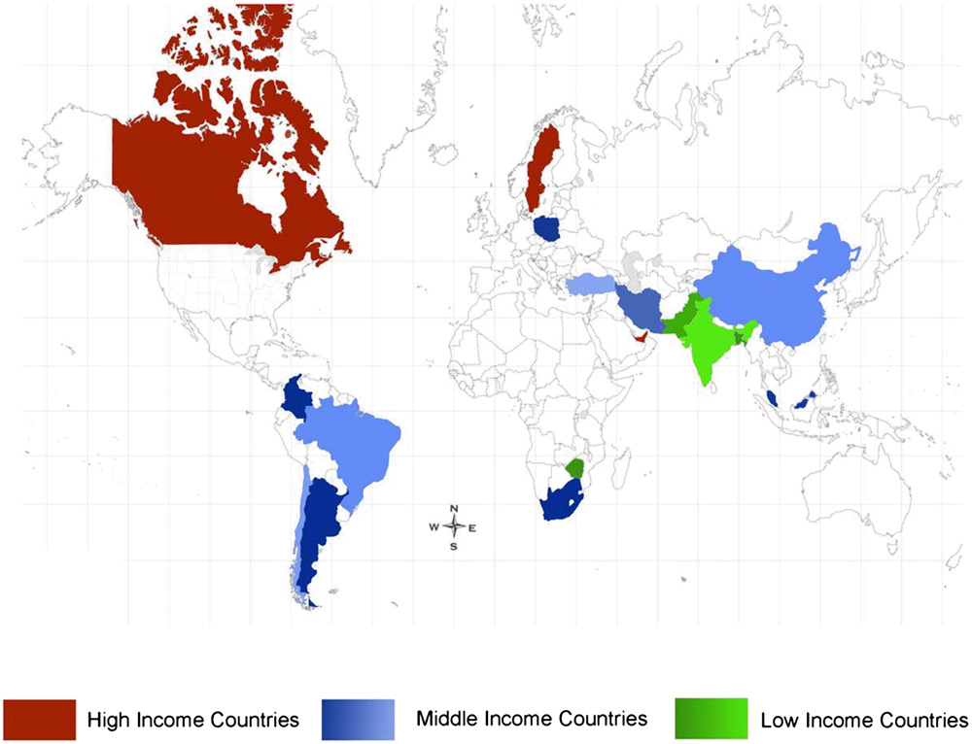
21 krajów świata podzielonych ze względu na Dochód Narodowy
Polska od 2009 roku klasyfikowana jest jako „High Income Country”
– Bank Światowy

Slide 8
PURE Polska
Wielkość Kohorty: | 2036 osób
Miejsce zamieszkania: | Wrocław (1210 osób)
 | Gmina Żórawina (826 osób)
Przedział wieku badanych: | 30 do 85 lat
Częstotliwość badań (follow-up): | co 3 lata
Początek badania w Polsce | 2007
Obecnie prowadzony etap | 12-letni follow-up
Docelowy okres obserwacji | 21 lat
Zatońska K., Zatoński W., Szuba A. „Prospective urban and rural epidemiology Poland – study design” J Health Inequal 2016, 2 (2): 136-141

Slide 9
PURE Polska
Badania laboratoryjne | Badania antropometryczne | Inne
Morfologia Lipidogram (Cholesterol całkowity, HDL, LDL, TG) Glukoza, HbA1c TSH Kreatynina Elektrolity (Na, K) | Pomiar składu i masy ciała (Tanita) Obwód pasa Obwód bioder Wzrost Siła uścisku dłoni | Spirometria Pomiar ciśnienia tętniczego EKG
10 mL krwi na czczo
Przechowywanie -80°C

Slide 10
PURE Polska Charakterystyka badanej populacji
Grupa badawcza liczyła 2036 osób
Zatońska K., Zatoński W., Szuba A. „Prospective urban and rural epidemiology Poland – study design” J Health Inequal 2016, 2 (2): 136-141

Slide 11
PURE Polska Charakterystyka badanej populacji
Grupa badawcza liczyła 2036 osób
Status zatrudnienia ankietowanych oraz przyczyny ustania zatrudnienia
Zatońska K., Zatoński W., Szuba A. „Prospective urban and rural epidemiology Poland – study design” J Health Inequal 2016, 2 (2): 136-141

Slide 12
Postawy wobec palenia tytoniu PURE Polska
n=2030
Eks-palacze
Obecnie palący
Nigdy niepalący
47,3%
31,7%
21,0%
26,1%
34,7%
41,3%
19,2%
24,0%
Zatońska K., Zatoński W., Szuba A. „Prospective urban and rural epidemiology Poland – study design” J Health Inequal 2016, 2 (2): 136-141

Slide 13
Postawy wobec palenia tytoniu PURE Polska
Eks-palacze
Nigdy niepalący
Obecnie palący
Połtyn-Zaradna K., Basiak A., Zatońska K., „Prevalence of tobacco smoking among participants of PURE Poland study” J Health Inequal 2016, 2 (2): 142-147

Slide 14
Zaobserwowano spadek odsetka palaczy z 20,0% w baseline do 16,9% w 6-letnim follow-up
Pomimo ogólnego spadku odsetka palaczy, istotnie więcej ex-palaczy z populacji wiejskiej powróciło do palenia po 6 latach obserwacji
Więcej kobiet niż mężczyzn wróciło do palenia po 6 latach oraz więcej kobiet niż mężczyzn rozpoczęło palenie tytoniu w 6-letnim follow-up

Slide 15
W badanej populacji 67.3% uczestników deklarowało aktualne spożywanie alkoholu, 10.3% spożywało alkohol w przeszłości, a 22.4% było abstynentami.
Spożywanie alkoholu częściej deklarowali mężczyźni, mieszkańcy miast oraz osoby z wyższym wykształceniem.
Uczestnicy aktualnie spożywający alkohol wykazywali istotnie wyższe ryzyko rozwoju cukrzycy oraz chorób sercowo-naczyniowych

Slide 16
PURE Polska Wakaźnik masy ciała (BMI)
Grupa badawcza liczyła 2036 osób
Zatońska K., Zatoński W., Szuba A. „Prospective urban and rural epidemiology Poland – study design” J Health Inequal 2016, 2 (2): 136-141

Slide 17
PURE Polska Rozkład BMI, a płeć
Zatońska K., Połtyn-Zaradna K., Różańska D. et al.. „Prevalence of obesity according to Non - communicable diseases (stroke, diabetes, CHD, hypertension) - PURE Poland study” Current status: under review

Slide 18
PURE Polska Rozkład BMI, a miejsce zamieszkania
Zatońska K., Połtyn-Zaradna K., Różańska D. et al.. „Prevalence of obesity according to Non - communicable diseases (stroke, diabetes, CHD, hypertension) - PURE Poland study” Current status: under review

Slide 19
PURE Polska Rozkład BMI
Otyłość w populacji PURE Polska częściej występowała wśród:
Osób z najstarszej grupy wiekowej
Mieszkańców wsi w stosunku do mieszkańców miast
Osób z wykształceniem podstawowym w porównaniu do osób z wykształceniem wyższym
Otyłość korelowała z występowaniem cukrzycy typu 2, nadciśnieniem i chorobą niedokrwienną serca
Zatonska, K.; Psikus, P.;Basiak-Rasała, A.; Stepnicka, Z.;Gaweł-Dabrowska, D.; Wołyniec, M.;Gibka, J.; Szuba, A.; Połtyn-Zaradna,
K. Obesity and ChosenNon-Communicable Diseases inPURE Poland Cohort Study. Int. J.Environ. Res. Public Health 2021, 18,2701. https://doi.org/10.3390/ijerph18052701

Slide 20
BMI a choroby cywilizacyjne
Zatonska, K.; Psikus, P.;Basiak-Rasała, A.; Stepnicka, Z.;Gaweł-Dabrowska, D.; Wołyniec, M.;Gibka, J.; Szuba, A.; Połtyn-Zaradna,
K. Obesity and ChosenNon-Communicable Diseases inPURE Poland Cohort Study. Int. J.Environ. Res. Public Health 2021, 18,2701. https://doi.org/10.3390/ijerph18052701

Slide 21
PURE Polska – nadciśnienie tętnicze
39,7%
60,3%
38,9%
40,8%
61,1%
59,2%
Szuba A., Martynowicz H., Zatońska K. „Prevalence of hypertension in Polish population of PURE Poland study” J Health Inequal 2016; 2 (2): 157–162

Slide 22
Cukrzyca typu 2 w populacji PURE Polska
Zatońska K., Połtyn-Zaradna K., Einhorn J. „Differences in prevalence of diabetes mellitus type 2 and impaired fasting glucose between urban and rural areas according to PURE Poland substudy” Int J Diabetes Dev Ctries 2017, 37(3):305-312
Notes:
W pracy o cukrzycy w Springerze grupa badana składała się z 1643 osób, u których wykonano oznaczenie poziomu glikemii.
7,3% wykazane w artykule „opis badania” wynika z większej grupy badawczej (2036 osób) i wzięcia pod uwagę tylko deklarację cukrzycy przez pacjenta (self-report).

Slide 23
Występowanie normoglikemii, IFG i cukrzycy w populacji PURE Polska w baseline, 3-letnim oraz 6-letnim follow-up
Zatońska et al. BMC Public Health (2020) 20:843 https://doi.org/10.1186/s12889-020-08970-5

Slide 24
Występowanie cukrzycy w 6-letniej obserwacji kohorty PURE Polska
WNIOSKI:
Odsetek cukrzycy w populacji PURE wzrósł z 17,7% w baseline do 28,3% w 6-letniem follow-up
W populacji PURE za większość przypadków cukrzycy odpowiedzialne były: nadwaga i otyłość, IFG oraz nadciśnienie.
Zatońska K., Basiak-Rasała A., Różańska D., Karczewski M., Wołyniec M, Szuba A., Połtyn-Zaradna K. „Changes in diabetes prevalence and corresponding risk factors - findings from 3- and 6-year follow-up of PURE Poland cohort” BMC Public Health 2020 Vol.20 art.843 DOI: 10.1186/s12889-020-08970-5

Slide 25
W analizie posłużono się The Alternate Healthy Eating Index (AHEI), który skupia się na czynnikach żywieniowych związanych z występowaniem chorób cywilizacyjnych. Im wyższy wskaźnik AHEI tym wyższa jakość diety oraz niższe ryzyko rozwoju chorób cywilizacyjnych.
Wnioski:
Mężczyźni, mieszkańcy wsi oraz uczestnicy z niższym poziomem wykształcenia charakteryzowali się niższym wskaźnikiem AHEI, czyli sposobem żywienia związanym z wyższym ryzykiem rozwoju chorób cywilizacyjnych.
Istotnie niższy wskaźnik AHEI obserwowany był także wśród uczestników z zespołem metabolicznym.

Slide 26
Kohorta PURE Polska była także bazą do prowadzania innych badań:
„Ukryte niedokrwienie mózgu jako wczesny marker rozwoju otępienia - ocena retro i prospektywna w badaniu kohortowym populacji Polski”
„Oxylipins signature to monitor the cardiometabolic status and its response to dietary intervention (OXYGENATE)”

Slide 27
PURE Polska
Projekt PURE w tym badanie PURE Polska jest unikalnym długofalowym badaniem kohortowym, które pozwala na ocenę występowania chorób cywilizacyjnych i ich czynników ryzyka zarówno w populacji lokalnej jak i w odniesieniu do innych krajów i Świata
Wyniki uzyskane w badaniu PURE są cennym materiałem badawczym, który może być wykorzystywany w kształtowaniu polityki zdrowotnej regionu i kraju

Slide 28
PURE – przegląd ważniejszych wyników

Slide 29
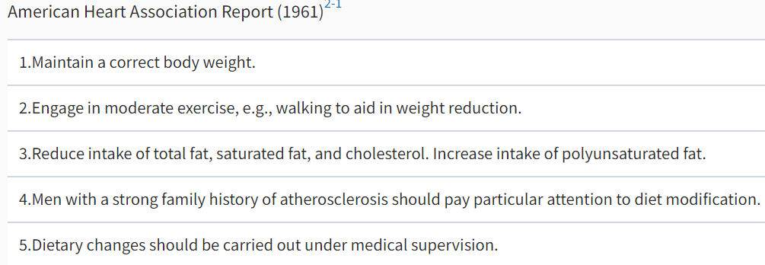
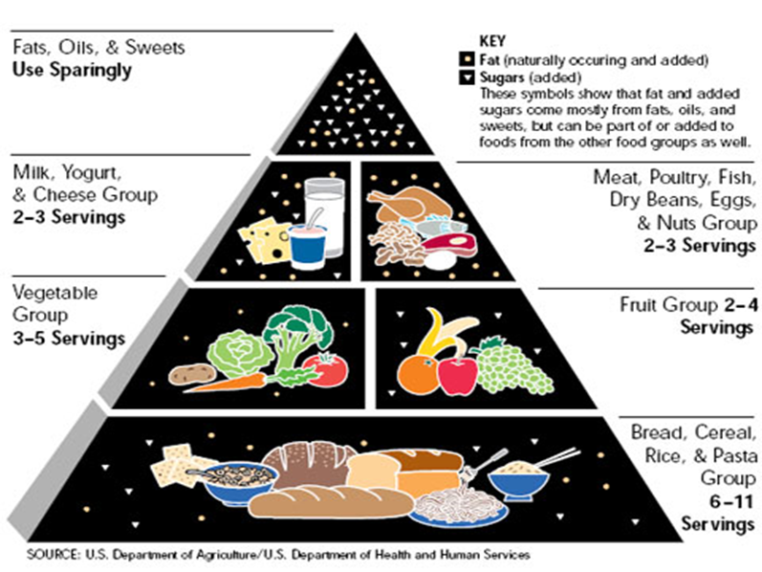
HISTORIA PIRAMIDY ŻYWIENIOWEJ
„Tam, gdzie my, dietetycy USDA, wezwaliśmy do podstawy 5-9 porcji świeżych owoców i warzyw dziennie, zastąpiono ją marnymi 2-3 porcjami (zmienioną na 5-7 porcji kilka lat później, ponieważ kampania przeciwnowotworowa innej agencji rządowej, National Cancer Institute, zmusiła USDA do przyjęcia wyższego standardu).
Nasza rekomendacja 3-4 dziennych porcji pełnoziarnistego pieczywa i zbóż została zmieniona na aż 6-11 porcji stanowiących podstawę Piramidy Żywieniowej jako ustępstwo na rzecz przemysłu przetworzonej pszenicy i kukurydzy.
Co więcej, moja grupa dietetyków umieściła wypieki z białej mąki - w tym krakersy, słodycze i inne niskoskładnikowe pokarmy obciążone cukrami i tłuszczami - na szczycie piramidy, zalecając, aby były spożywane oszczędnie. Ku naszemu alarmowi, w "poprawionym" Przewodniku żywnościowym, stały się one teraz częścią podstawy Piramidy”
Luise Light, MS, EdD, former USDA Director of Dietary Guidance and Nutrition Education Research

Slide 30
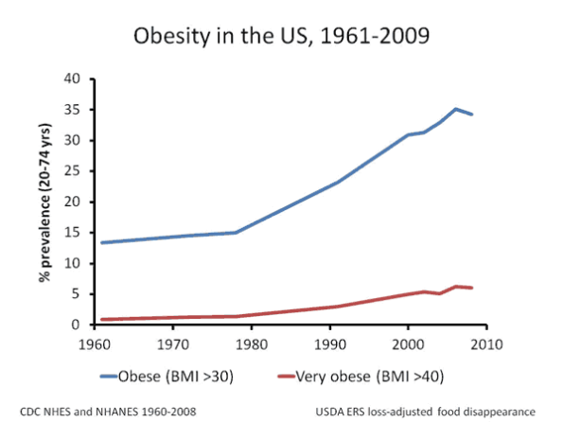
Wpływ nowych wytycznych żywieniowych na epidemię otyłości

Slide 31
Dieta a śmiertelność i choroby sercowo-naczyniowe
Wyniki i wnioski z badania PURE

Slide 32
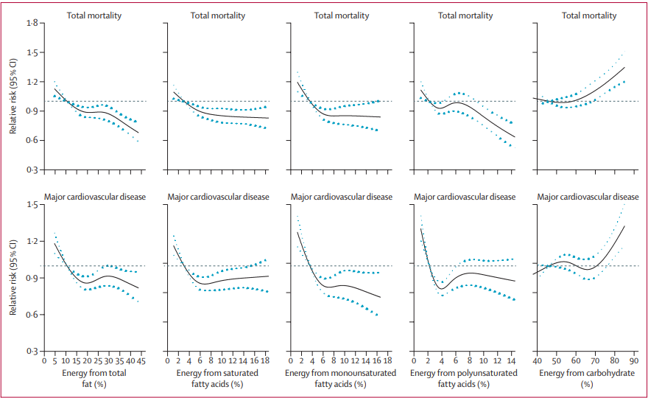
Wnioski
Wysokie spożycie węglowodanów wiązało się z wyższym ryzykiem całkowitej śmiertelności, podczas gdy całkowity tłuszcz i poszczególne rodzaje tłuszczu były związane z niższą całkowitą śmiertelnością.
Całkowity tłuszcz i rodzaje tłuszczu nie były związane z chorobami sercowo-naczyniowymi, zawałem mięśnia sercowego ani śmiertelnością z powodu chorób sercowo-naczyniowych, podczas gdy tłuszcze nasycone miały odwrotny związek z udarem.
W świetle tych ustaleń należy ponownie rozważyć globalne wytyczne żywieniowe.

Slide 33
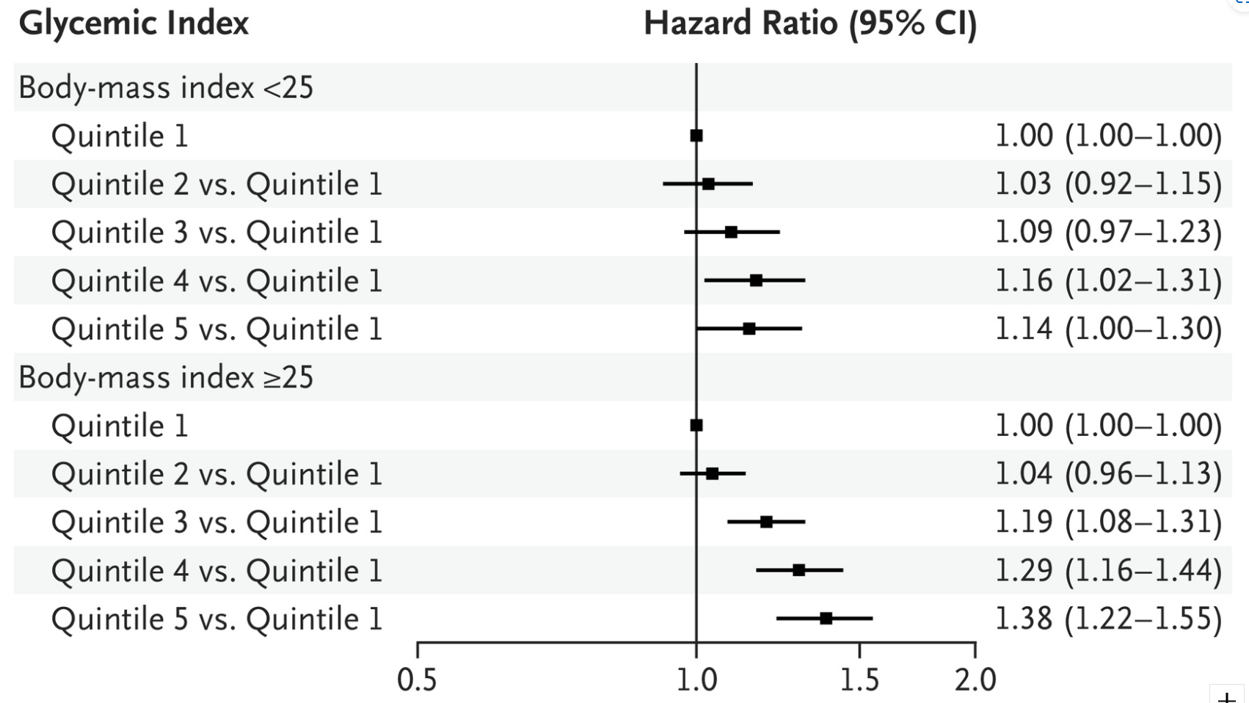
N Engl J Med 2021; 384:1312-1322
Dieta o wysokim indeksie glikemicznym wiąże się się ze zwiększonym ryzykiem chorób sercowo-naczyniowych i zgonów
Ryzyko złożonego poważnego zdarzenia sercowo-naczyniowego (zgonu sercowo-naczyniowego, zawału mięśnia sercowego, udaru mózgu lub niewydolności serca) lub zgonu z jakiejkolwiek przyczyny wśród uczestników badania, zgodnie z kwintylem mediany indeksu glikemicznego (w zakresie od 76 w kwintylu 1 do 91 w kwintylu 5) i kategorii wskaźnika masy ciała (<25 lub ≥25)

Slide 34
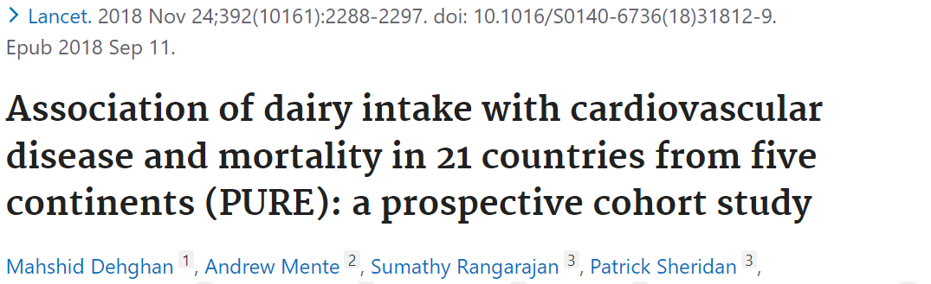
et al.
WNIOSKI:
Wyższe spożycie całkowitego nabiału (>2 porcje dziennie w porównaniu z brakiem spożycia) wiązało się z niższym ryzykiem całkowitej śmiertelności, śmiertelności niezwiązanej z układem sercowo-naczyniowym, śmiertelności z przyczyn sercowo-naczyniowych, poważnych chorób sercowo-naczyniowych i udaru mózgu.

Slide 35
Wnioski:
Wyższe spożycie owoców, warzyw i roślin strączkowych było odwrotnie proporcjonalne do ryzyka poważnych chorób sercowo-naczyniowych, zawału mięśnia sercowego, śmiertelnością z przyczyn sercowo-naczyniowych, śmiertelnością nie-sercowonaczyniową i całkowitą śmiertelnością w modelach dostosowanych do wieku i płci

Slide 36
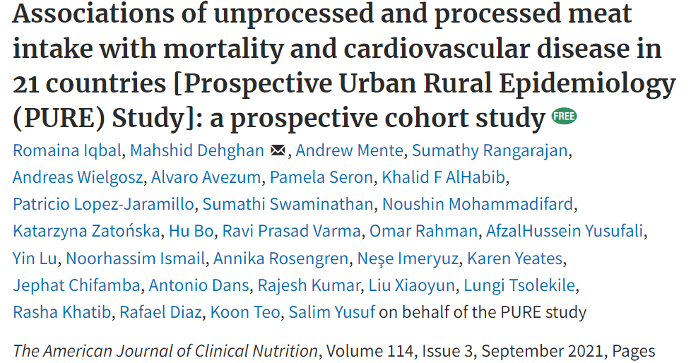
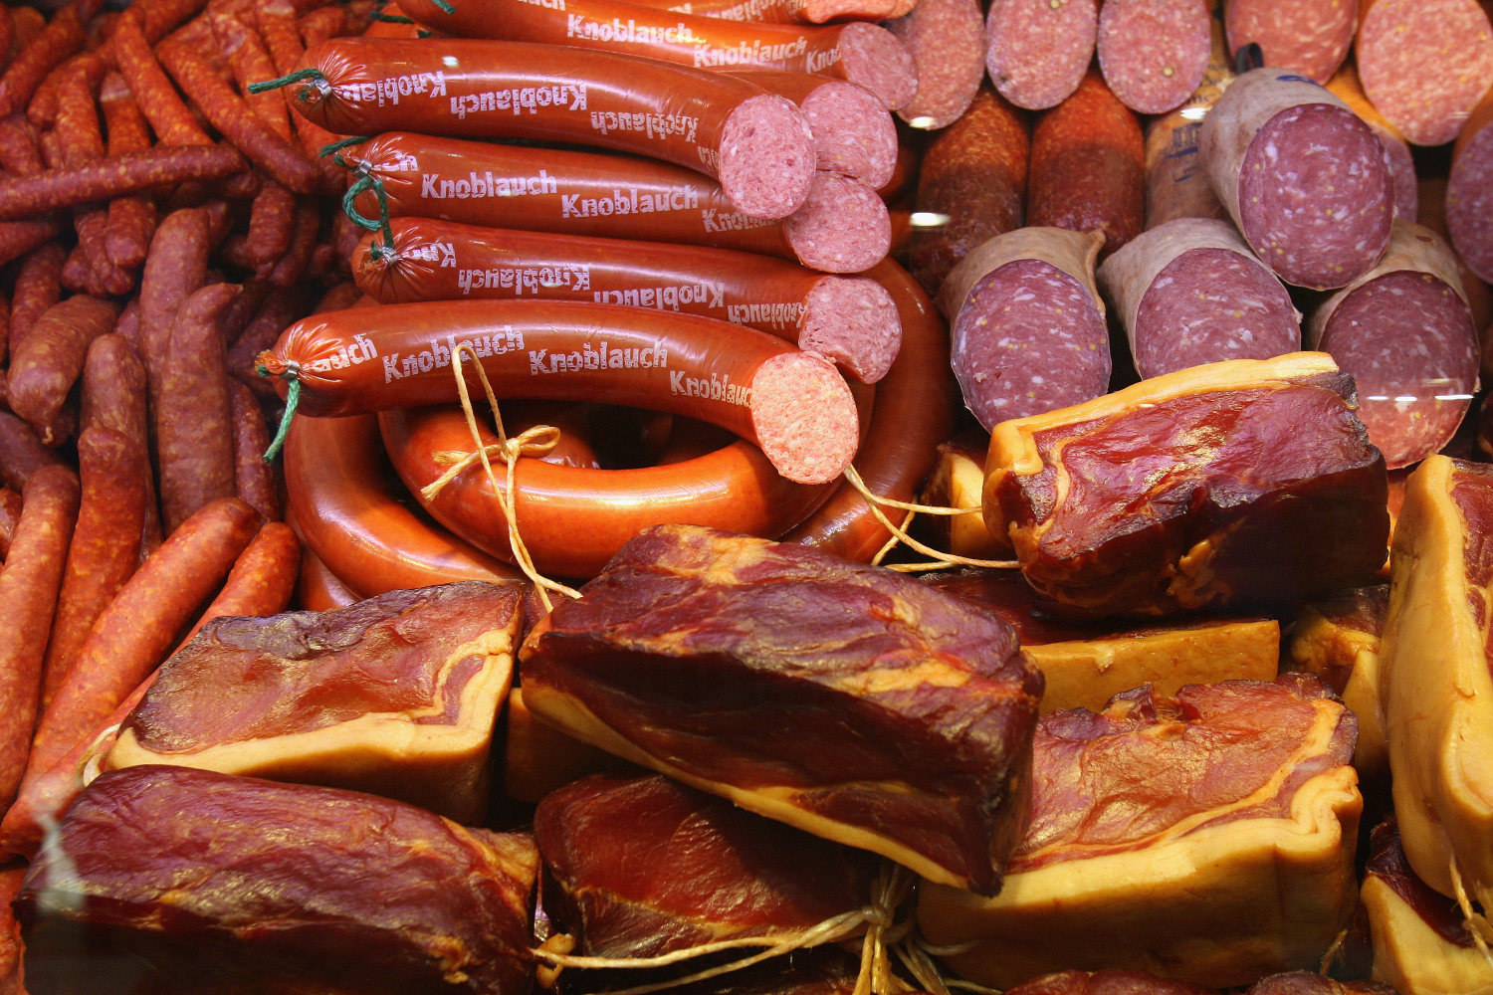
134,297 osób; 21 krajów (nisko, średnio i wysoko rozwiniętych); Średni okres obserwacji 9,5 roku
Wnioski
W dużym międzynarodowym badaniu prospektywnym nie znaleźliśmy znaczących powiązań między nieprzetworzonym czerwonym mięsem i spożyciem drobiu a śmiertelnością lub chorobami sercowo-naczyniowymi.
I odwrotnie,
wyższe spożycie przetworzonego mięsa wiązało się z wyższym ryzykiem śmiertelności i chorób sercowo-naczyniowych

Slide 37
Wnioski
W 3 dużych międzynarodowych badaniach prospektywnych, w tym 177 000 osób, 12 701 zgonów i 13 658 zdarzeń CVD z 50 krajów na 6 kontynentach,
nie znaleźliśmy istotnych związków między spożyciem jaj a lipidami we krwi, śmiertelnością lub poważnymi zdarzeniami CVD

Slide 38
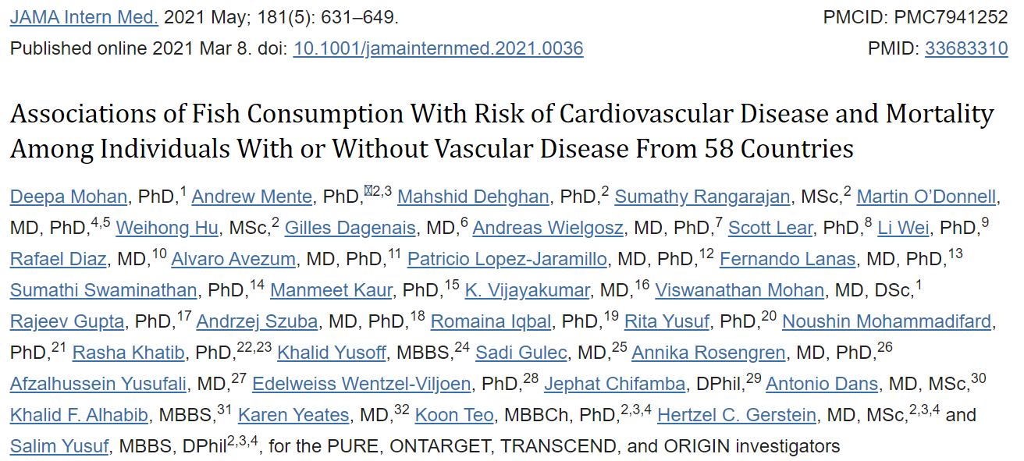
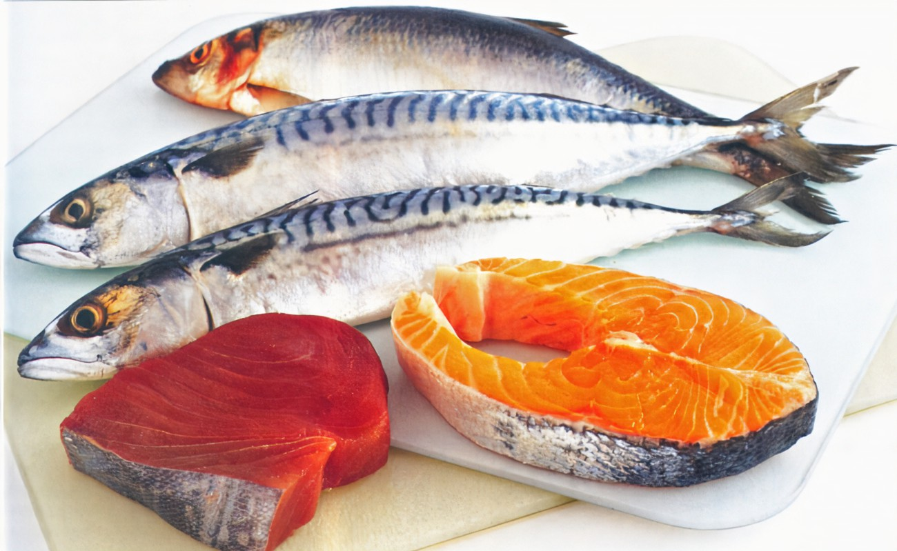
W tej analizie 4 międzynarodowych badań kohortowych z udziałem 191 558 osób z 58 krajów na 6 kontynentach, niższe ryzyko poważnego CVD i całkowitej śmiertelności wiązało się z wyższym spożyciem ryb wynoszącym co najmniej 175 g (2 porcje) tygodniowo wśród osób wysokiego ryzyka lub pacjentów z chorobami naczyniowymi, ale nie w populacjach ogólnych bez chorób naczyniowych; podobny wzorzec wyników zaobserwowano w przypadku nagłej śmierci sercowej. Tłuste ryby, ale nie inne rodzaje ryb, wiązały się z większymi korzyściami.

Slide 39
Wpływ spożycia soli na nadciśnienie, choroby sercowo-naczyniowe i śmiertelność
Mente A, et al, 2014, J Hypertension

Slide 40
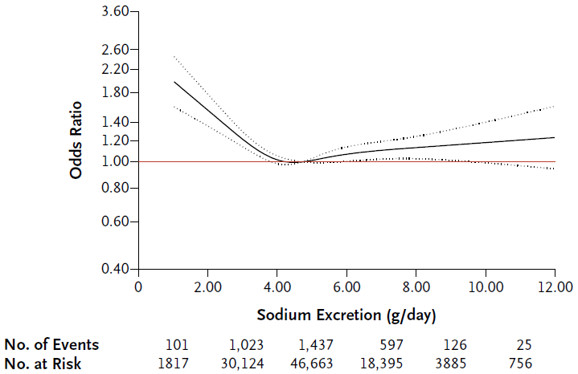
Wydalanie sodu i ryzyko zgonu lub incydentów sercowo-naczyniowych
Primary Outcome
4,7g Na =11,75g soli
4,7
Composite: Cardiovascular Events
(17 Countries, N=101,945; 3,317 events)
N Engl J Med 2014; 371:612-623

Slide 41
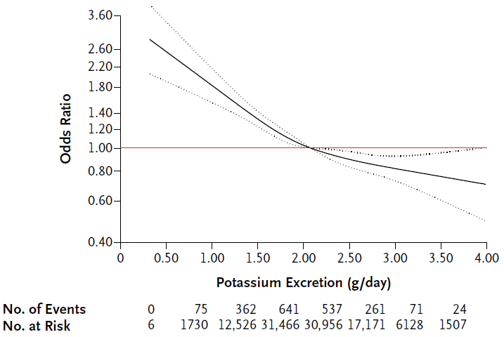
Wydalanie K i ryzyko zgonu z każdej przyczyny
2.1

Slide 42
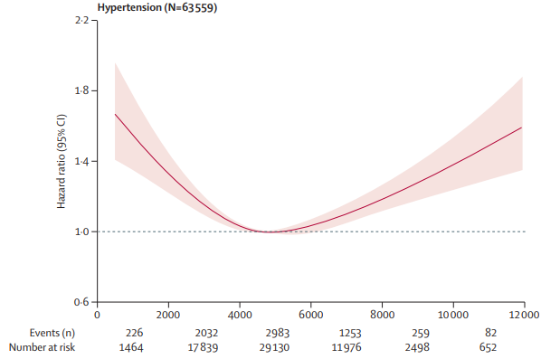
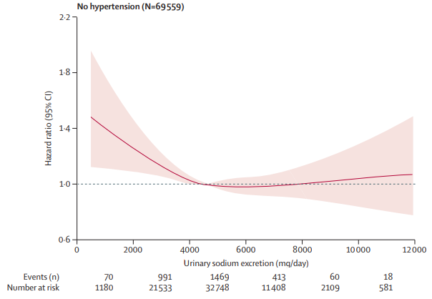
Wykazano, że zapadalność na choroby sercowo-naczyniowe i śmiertelność rosną przy niskim spożyciu sodu (w porównaniu z umiarkowanym spożyciem) niezależnie od stanu nadciśnienia tętniczego,
Wyższe ryzyko chorób sercowo-naczyniowych i zgonów występuje tylko u osób z nadciśnieniem tętniczym spożywającym więcej niż 6 g sód na dobę (tylko 10% populacji badanej).
Dane te wskazują, że zalecenie obniżenie spożycia soli powinno być skierowane do osób z nadciśnieniem tętniczym, które również spożywają dużo soli
Urinary sodium excretion (mg/day)

Slide 43
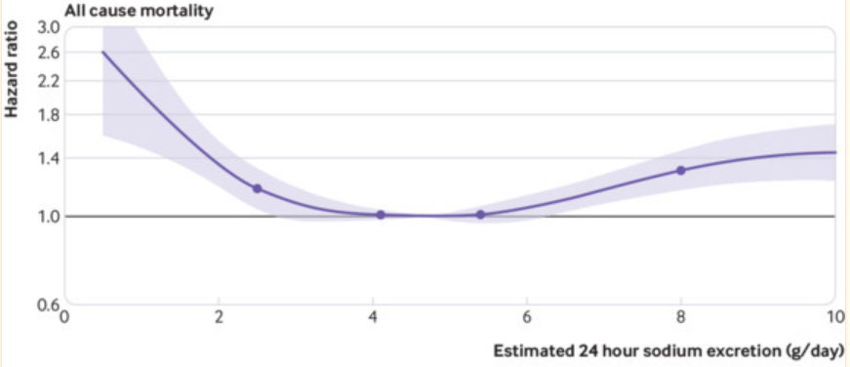
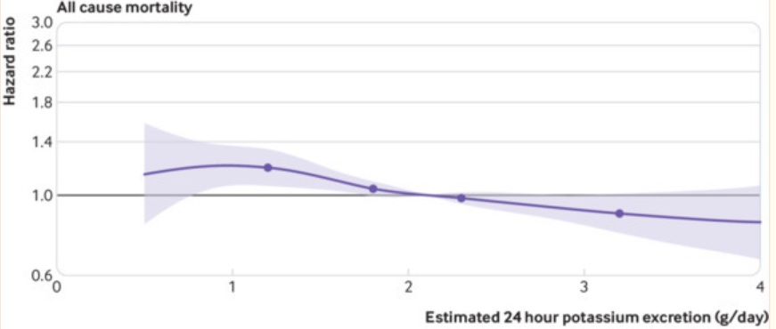
et al.
Całkowita śmiertelność
Dobowe wydalanie sodu
Całkowita śmiertelność
Dobowe wydalanie potasu

Slide 44
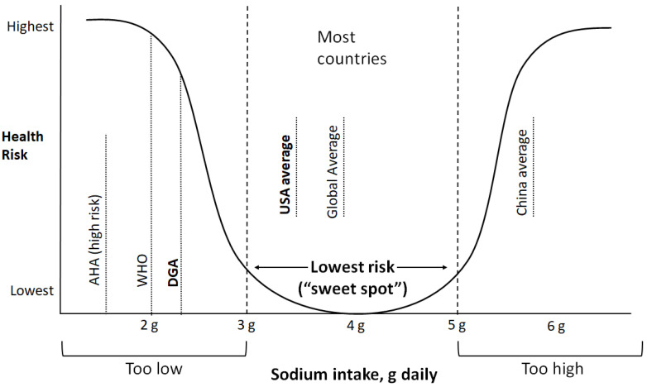
Powinniśmy zwracać uwagę na zwiększenie ilości potasu w diecie bardziej niż na obniżanie spożycia soli

Slide 45
Nowe wyniki
Wpływ diety na mózg i funkcje poznawcze
Wstępne wyniki wskazują , że węglowodany mają niekrzystny wpływ na funkcje poznawcze oraz uszkodzenia mózgu, natomiast tłuszcze mają działanie ochronne

Slide 46
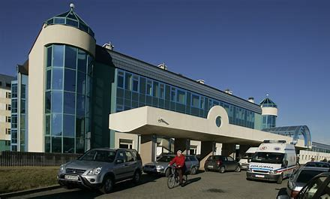
Dziękuję za uwagę

Slide 47
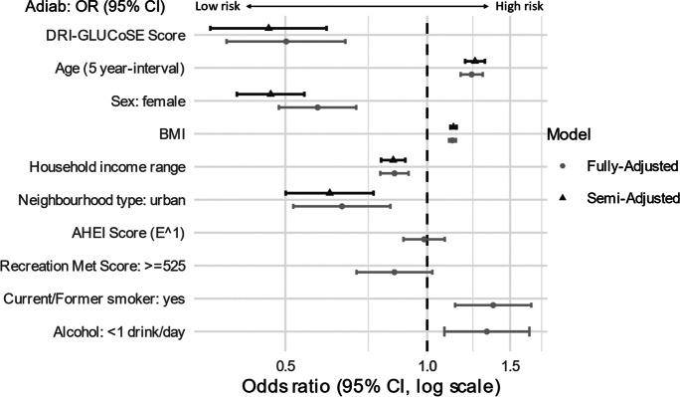
Diabetes Risk Index of Green Land Use and Community Socioeconomic Environments (DRI-GLUCoSE).
Badanie to ma na celu zbadanie połączonego wpływu lokalnego SES (społeczno-ekonomiczne czynniki ryzyka cukrzycy: dochód, wykształcenie i status zawodowy) i zielonej przestrzeni w otoczeniu miejskim na ryzyko cukrzycy w celu opracowania nowatorskiego modelu ekspozycji geograficznej o wysokiej rozdzielczości.
Połączony indeks lokalnych terenów zielonych i czynników społeczno-ekonomicznych pokazuje, że środowiskowy składnik ryzyka cukrzycy nie jest wystarczająco wyjaśniony dietą i aktywnością fizyczną, a zwiększenie zieleni miejskiej może być odpowiednim sposobem zmniejszenia obciążenia cukrzycą w skali społeczności.

Slide 48
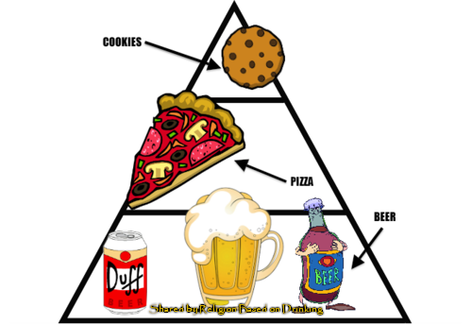
Dziękuję za uwagę
JESZCZE TEGO NIE POTWIERDZAMY
PROPOZYCJA NOWEJ PIRAMIDY ŻYWIENIOWEJ W OPARCIU O AKTUALNE TRENDY KONSUMPCYJNE

Slide 49
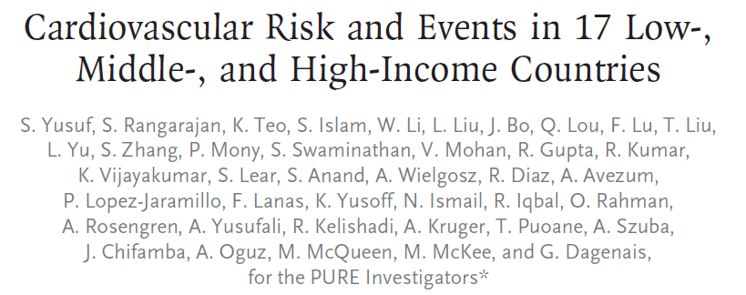

Slide 50
MIEJSCE
TOP 100 ARTICLES 2017

Slide 51
71. MIEJSCE
TOP 100 ARTICLES 2017

Slide 52
